Slide 1






TRƯỜNG TIỂU HỌC ÁI MỘ A
Chào mừng các em đến với giờ học hôm nay
TOÁN LUYỆN TẬP

Slide 2
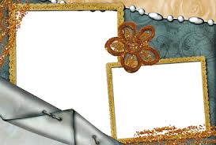

KHỞI ĐỘNG
Trò chơi
Rung cây hái quả

Slide 3

24 800
42 000
⁺
66 800

Slide 4
22 805
⁺ 6 000
28 805

Slide 5
80 000 + 500
= 80 500

Slide 6
55 000 + 800
= 55 800

Slide 7

LUYỆN TẬP

Slide 8
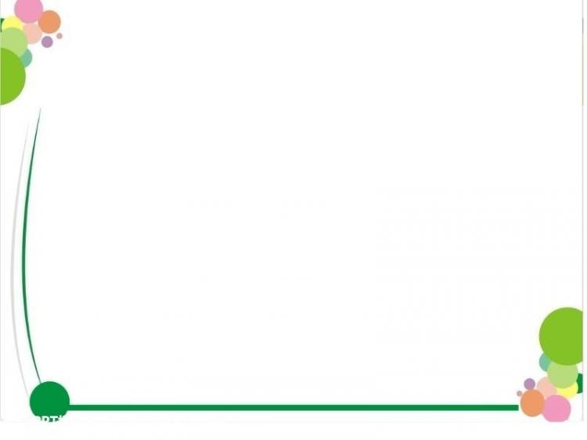
Thứ hai, ngày 18 tháng 04 năm 2022.
Toán: Luyện tập.
Bài 2: Hình chữ nhật ABCD có chiều rộng bằng 3cm, chiều dài gấp đôi chiều rộng. Tính chu vi và diện tích của hình chữ nhật đó.
Tính chu vi và diện tích của hình chữ nhật đó.
Bài giải
A
?cm
B
Chiều dài hình chữ nhật là:
3 x 2 = 6 (cm)
3cm
Chu vi hình chữ nhật ABCD là:
(6 + 3) x 2 = 18 (cm )
D
C
Diện tích hình chữ nhật ABCD là:
6 x 3 = 18 (cm²)
Đáp số: 18 cm²

Slide 9

Bài 3: Nêu bài toán rồi giải toán theo tóm tắt như sau:
Con:
17kg
? kg
Mẹ:
Bài giải
Mẹ cân nặng số kg là:
Bài toán:
Con cân nặng 17kg, mẹ cân nặng gấp 3 lần con. Hỏi cả hai mẹ con cân nặng bao nhiêu ki – lô - gam?
17 x 3 = 51 (kg)
Hai mẹ con cân nặng số kg là:
51 + 17 = 68 (kg)
Đáp số: 68 kg

Slide 10

THỬ TÀI CỦA BẠN
1
2
3
4
64755
7360
207
26962
12071
369
4
-
-
-
-
312
62700
7
Đ
2055
Đ
7153
S
3
7150
14891
Đ
57
S
567
5
4
3
2
1
0
5
4
3
2
1
0
5
4
3
2
1
0
0
0
0
0
2
5
4
3
1
0

Slide 11

Chào tạm biệt các em ☺

